Slide 1
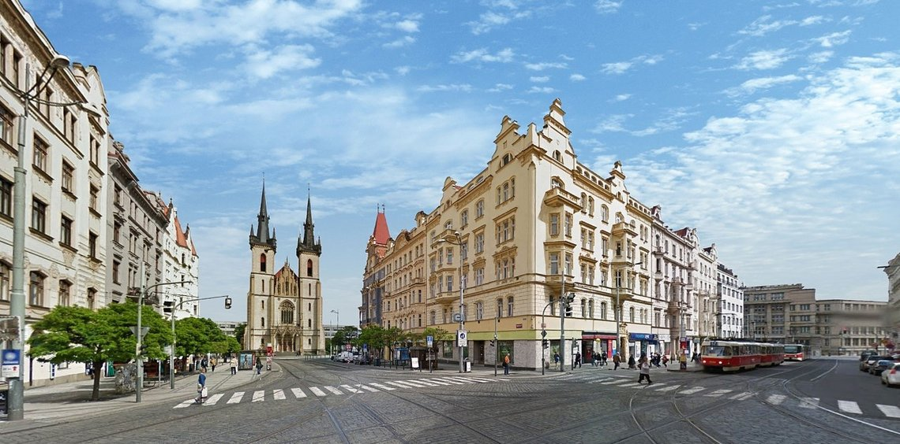
Chceme lepší město

Slide 2

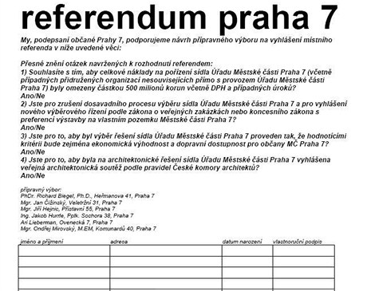
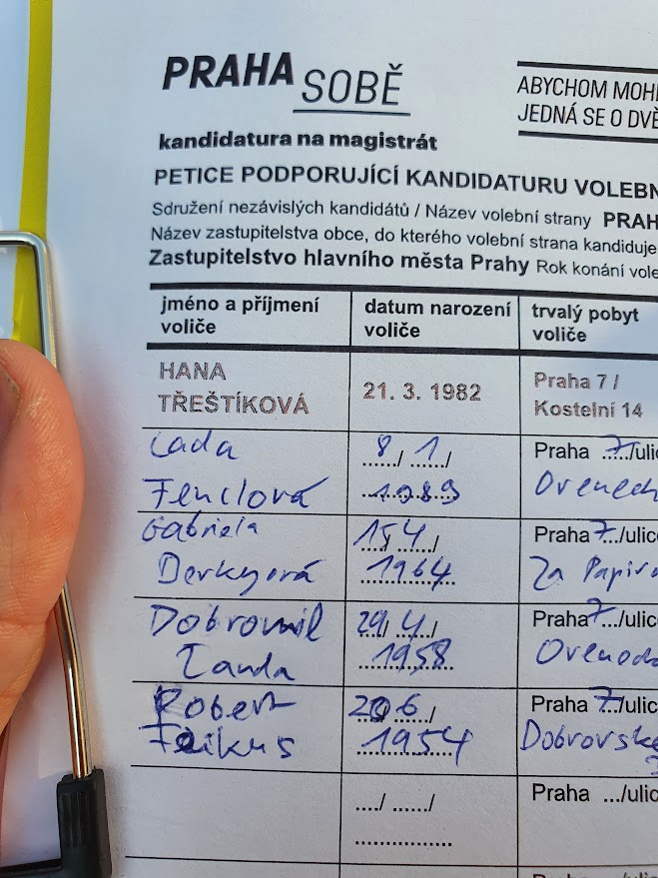
Chci lepší město!
Moje cesta do komunální politiky

Slide 3
Založení organizace PragueWatch (2010)
Výbor pro místní referendum o radnice v Praze 7 (2013)
Zvolen do zastupitelstva v Praze 7 (2014)
Člen Rady MČ Praha 7 odpovědné za sociální politiku (Od r. 2017)
Člen zastupitelstva hl.m. Praha 2019 - 2022

Slide 4
Co přímo řeším v Praze 7:
Celková vize v sociální oblasti
Politika bydlení
  Vznik kontaktního místa pro bydlení a systém dostupného bydlení
  Nastavení systém podpory v bydlení
  Řešení stížností
  Digitalizace agendy bydlení – vznik software CaseMan
Příspěvkové organizace v sociální a zdravotní oblasti
  Transformace pečovatelské služby
  Modernizace polikliniky Prahy 7
Propojovaní aktérů v sociální a zdravotní oblastí
Podíl na rozhodnutí Rady (formální hlasovaní, ale i v interní debatě) v jiných oblastech
+

Slide 5
Co naopak neřeším
Státní správa
  OSPOD, stavební úřad, obecní sociální práce (častečně)
Personální politika úřadu (řeší tajemník úřadu)
Financovaní sociálních služeb v Praze 7 kromě podílu MČ (řeší především Praha jako správce krajské sítě sociálních služeb)

Slide 6
2. Chceme lepší město
– ale nemusí to byt jednoduché…

Slide 7
Co je pro Vás dobrý město?

Slide 8
Příklady z Prahy 7

Slide 9
3. Mnohem lepší město – Vaše nápady pro komunalní volby 2026
(skupinová práce)

Slide 10
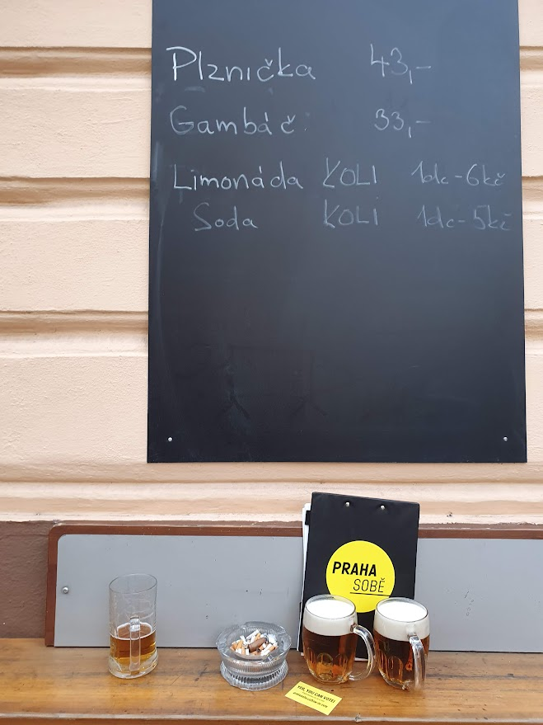
Děkuji za pozornost!
Kontakt: jakob.Hurrle@gmail.com,
776 151958

